Slide 1


APRENDIZAGEM
por
PROJETO INTEGRADO
FREUDENBERG GROUP
Sprint 2

Slide 2











NOSSO TIME
ALANN ALUIR
ANDRÉ ANTUNES
RONILSON GOULART
SCRUM MASTER
DÉBORA VALENTE
SCRUM TEAM
PRODUCT OWNER
DANIELLE VIEIRA
VITOR FERNANDO

Slide 3
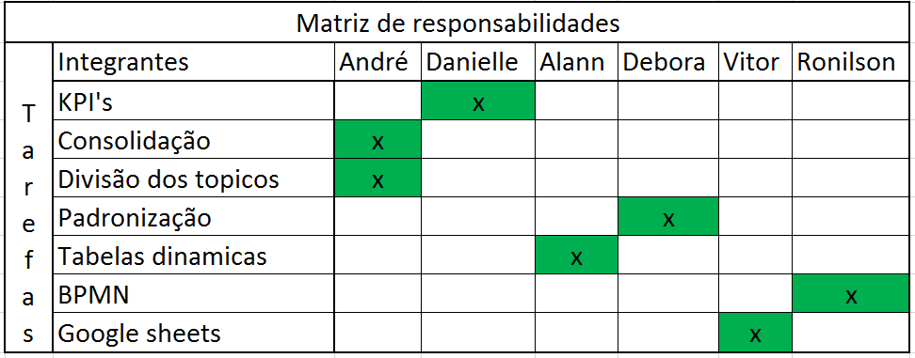
RESPONSABILIDADES

Slide 4


NESSA SPRINT
Padronização
BPMN
Google Sheets
Tabelas Dinâmicas
KPI’s

Slide 5
PADRONIZAÇÃO
Consiste em estabelecer um conjunto de metodos e praticas, para executar atividades e tarefas dentro de uma organização.
Definição de procedimentos;
Estabelecimento de normas;
Documentação.

Slide 6
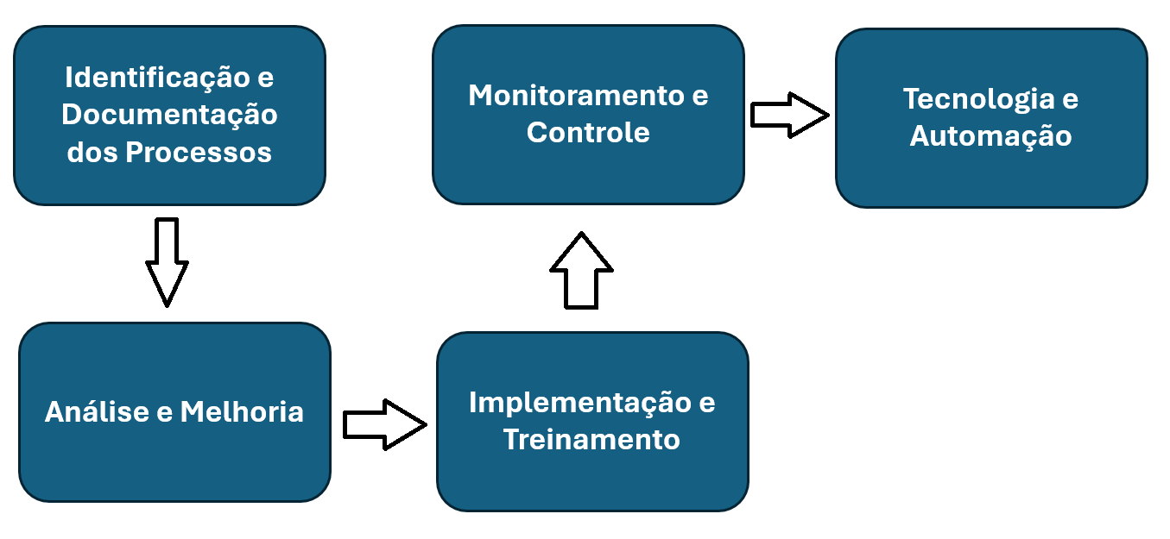
PADRONIZAÇÃO

Slide 7
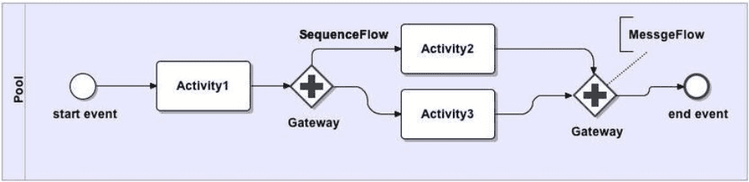
BPMN
Business Process Model and Notation é uma ferramenta que auxilia no mapeamento e modelação de processos

Slide 8
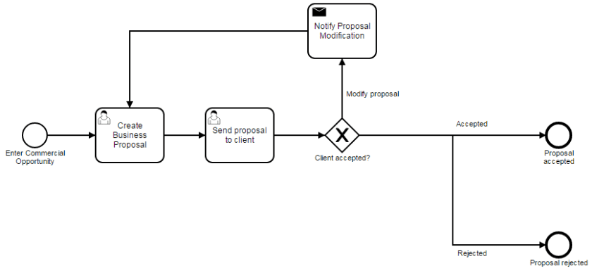
BPMN
Visibilidade;
Documentação;
Analise e Otimização;
Melhor Tomada de Decisões;
Aumento da Eficiencia Operacional.

Slide 9
GOOGLE SHEETS
Uma ferramenta online do Google que permite a criação de planilhas, armazenadas e acessiveis em nuvem
Colaboração em tempo real
Compatibilidade
Acesso em qualquer lugar
Visualização de dados
Google App Acript

Slide 10
GOOGLE SHEETS
Como usar
1.Coleta de Dados
2.Organização dos Dados
3.Análise Inicial
4.Escolha do Modelo de Previsão
5.Implementação do Modelo
6.Validação do Modelo
7.Previsão Futura
8.Avaliação e Ajuste

Slide 11
TABELAS DINAMICAS
É uma ferramentas poderosa na análise de dados, disponíveis em softwares de planilhas, permitindo resumir, analisar, explorar e visualizar grandes volumes de dados de maneira eficiente e flexível.
1 - Agregação de dados
2 - Flexibilidade
3 - Segmentação de dados
4 - Filtragem e Classificação
5 - Calculos Personalizados
6 - Vizualização de dados

Slide 12
TABELAS DINAMICAS
Como usar
Organização e Preparação dos Dados
Criação e Personalização de Gráficos para Análise
Criação e Configuração de Tabelas Dinâmicas para Análise de
Atualização e Manutenção dos Dados para Melhoria Contínua na Produção

Slide 13
KPI’S
São valores mensuráveis que demonstram o quão eficazmente uma empresa está alcançando seus objetivos de negócios
Devem ser específicos, mensuráveis, alcançáveis, relevantes e baseados em tempo .

Slide 14
KPI’S NO PPCP
Tempo de ciclo de produção
Taxa de Ocupação de Máquinas
Taxa de Entrega no Prazo
Taxa de retrabalho
Utilização de Matérias-Primas
Identificar gargalos na produção
Otimizar uso de recursos
Cumprir prazos de entrega
Reduzir custos de produção

Slide 15
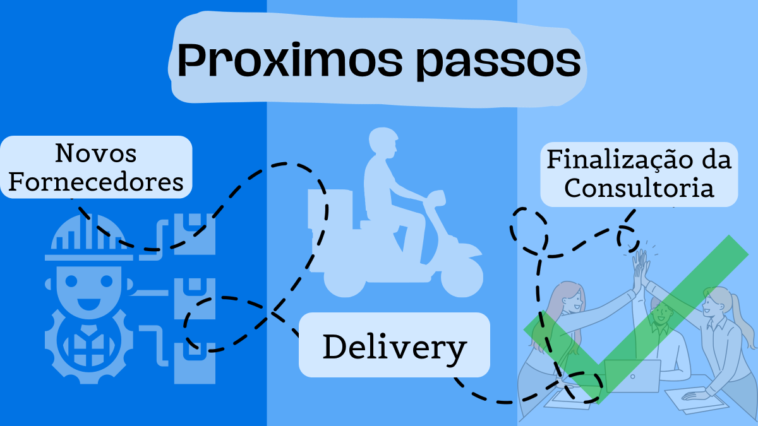







Ordenação dos dados
Criação dos graficos
Escolha dos metodos
Acompanhamento dos resultados

Slide 16

Agradecemos pela atenção!

